Slide 1
SmichovPass – trezor pro vaše hesla!
Kryštof Bruthans, 1.C
SSPŠ

Slide 2


O projektu
password manager
dokáže bezpečně uložit hesla
hesla NEOPOUŠTÍ počítač uživatele
open-source
využité technologie
šifrování - AES
graf. rozhraní - WinForms – C#
hashování - SHA256

Slide 3
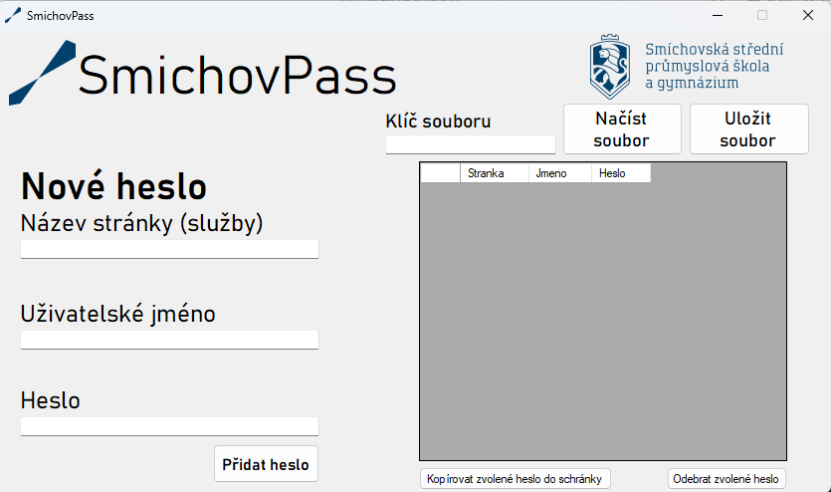
Grafické rozhraní programu

Slide 4
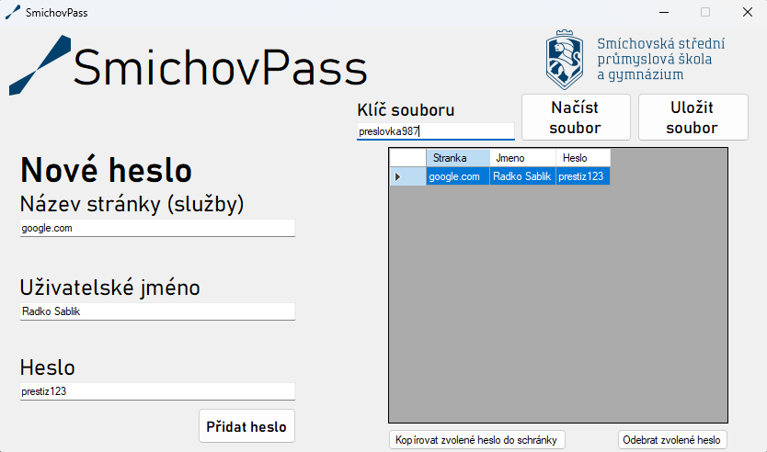
Příklad
inicializační vektor
google.com,Radko Sablik,prestiz123;
preslovka987
wrCfPIZOEKh34pdDSIjsTQNt5pq143LI7GXW7xBIXgnpFPRiU+6xI2VaLYjIeIDI
;f9LtFwgy7mtdVs/KUWnYbQ==
AES
e1cf0e65fb91f9357cd726eb572cc658b51ea1a147dd2e674a770c20ecd3dfe1

Slide 5

Budoucí rozvoj
více možností šifrování
více faktorové ověření
jednoduché sdílení hesel
propojení s cloudem

Slide 6
DEMONSTRACE PROGRAMU

